Slide 1
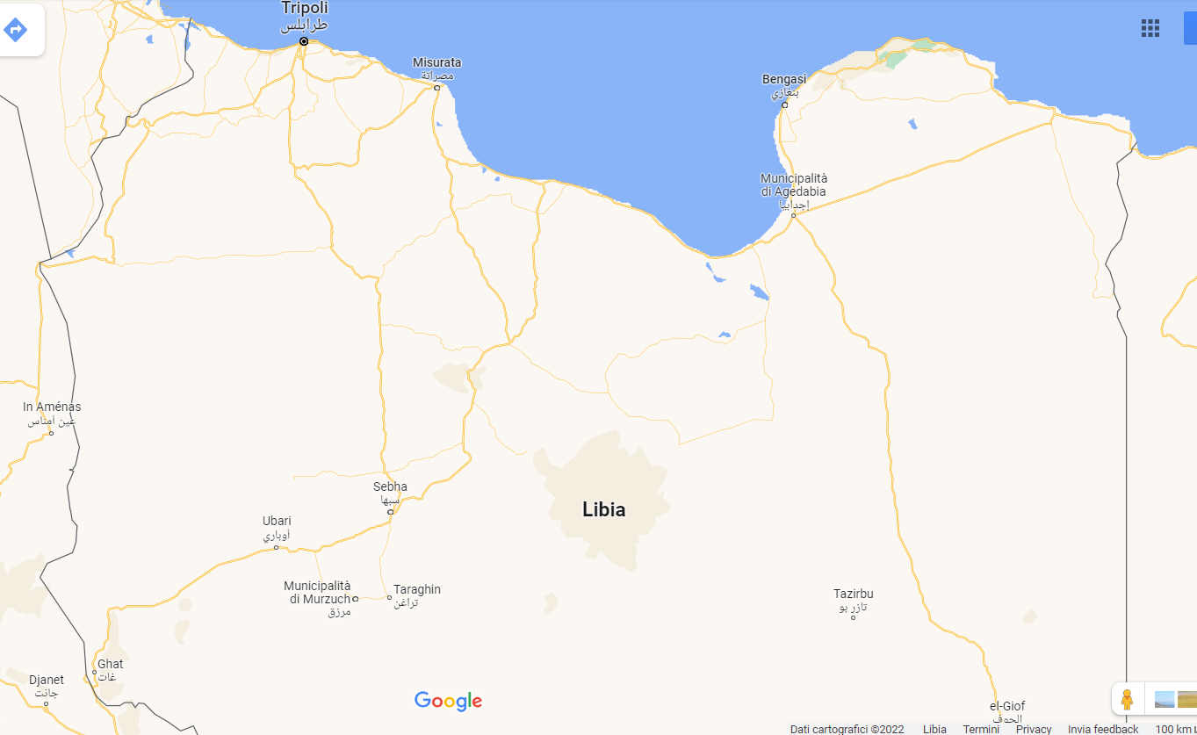
J2 20230228_CUTOFF0600B
TRIPOLI
ZAWIA
MISURATA
BENGASI
BANI WALID
MIZDA
SIRTE
ZAWIA 27 FEB 23
FONTI LOCALI RIFERISCONO CHE VIOLENTI SCONTRI SONO SCOPPIATI DOPO IL RAPIMENTO DI UN GIOVANE NELL’AREA DI AL-MUTRAD A OVEST DELLA CITTA’ DI ZAWIA, TRA DUE MILIZIE RIVALI AFFILIATE AL GNU. GLI SCONTRI HANNO PROVOCATO LA MORTE DI DUE GIOVANI E IL FERIMENTO DI ALTRI.
Commento: la città di ZAWIA è una delle aree occidentali della LIBIA con la più alta presenza di milizie armate ed è sempre testimone di frequenti scontri tra di loro.
BANI WALID

